Slide 1
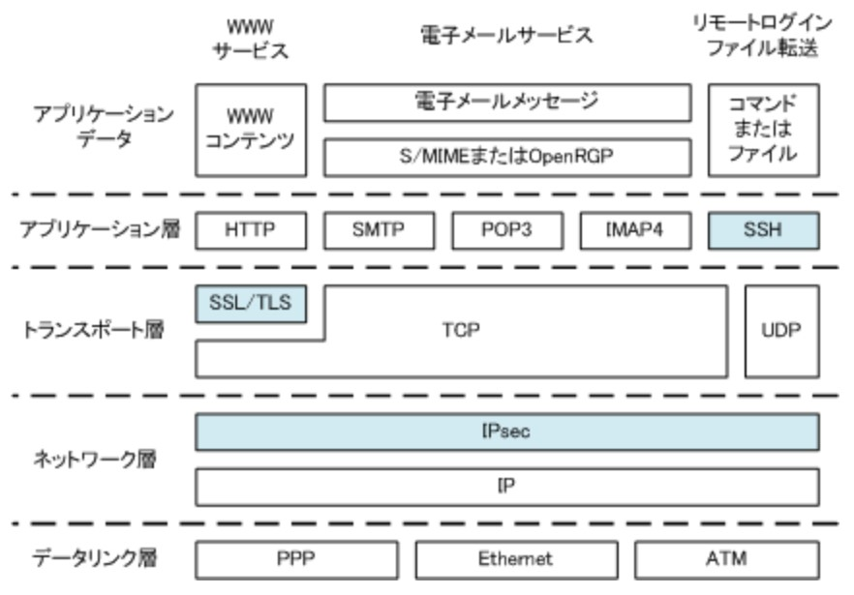
各プロトコルが 用いられる階層
・アプリケーション層 ・プレゼンテーション層 ・セッション層
通信アプリケーション プログラム
カーネル （OSの制御プログラム）
・データリンク層 ・物理層
・デバイスドライバ ・ファームウェア
各プロトコルが 用いられる階層
メールデータ
扱われる データの種類
アプリケーション層
⇆
・アプリケーション層 ・プレゼンテーション層 ・セッション層
S/MIME
SMTP
POP3
IMAP4
SSH
通信アプリケーション プログラム
SSL/TLS
トランスポート層
⇆
カーネル （OSの制御プログラム）
IPsec
インターネット層
⇆
ネットワーク インターフェース層
⇆
・データリンク層 ・物理層
・デバイスドライバ ・ファームウェア

